Slide 1
Rozkazovací způsob
5. třída

Slide 2
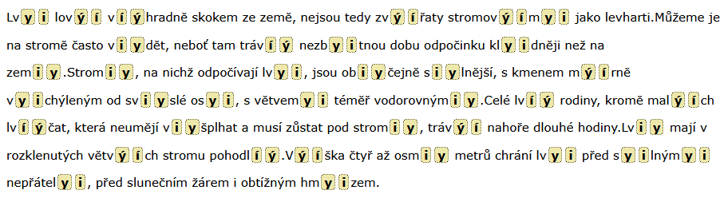
Opakování pravopisu

Slide 3
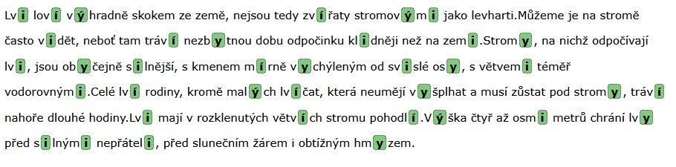
Opakování pravopisu - řešení

Slide 4
Slovesný způsob:
Rozlišujeme slovesný způsob:
- oznamovací
- rozkazovací
- podmiňovací
Způsob oznamovací: vyjadřuje děj, který se děje, který se stal a který se teprve stane.

Slide 5
Slovesný způsob:
Způsob rozkazovací: vyjadřuje děj, který se má podle rozkazu uskutečnit nebo podle zákazu neuskutečnit.
Například: přineste, nemluvte, nezapomeň

Slide 6
Pamatujte si:
Tvary rozkazovacího způsobu:
- vyjadřují osobu a číslo
- NEVYJADŘUJÍ čas!
- tvoří se jen v 2.os. čísla jednotného, 1.os. čísla množného, 2.os. čísla množného
Rozkazovací způsob pro 3.os.,č.j. a č.mn. můžeme vyjádřit pomocí částic ať, nechť.
Například: Ať odejde! Nechť čtou!

Slide 7
Urči osobu, číslo, způsob a čas:
Sloveso:
Osoba:
Způsob:
Čas:
Číslo:
přines!
2. os.
jednotné
rozkazovací
---
pište!
2. os.
množné
rozkazovací
---
zavolej!
2. os.
jednotné
rozkazovací
---
čtěme!
1. os.
množné
rozkazovací
---

Slide 8
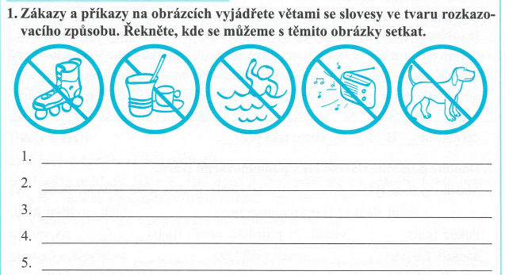
Procvičování učiva

Slide 9
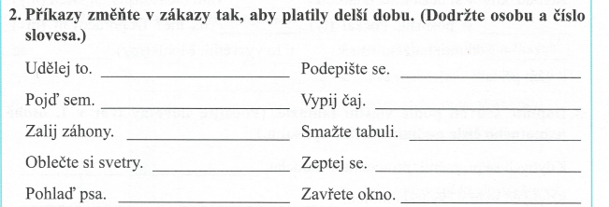
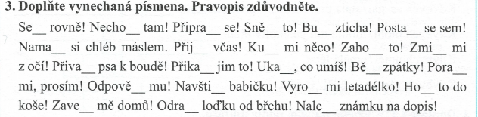
Procvičování učiva

Slide 10
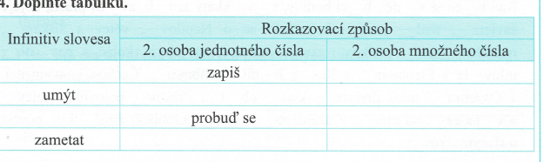
Procvičování učiva

Slide 11
Vymysli sloveso a vytvoř správný tvar:
2.os.,č.j.,zp.rozkaz.
1.os.,č.mn.,zp.rozkaz.
2.os.,č.j.,zp.rozkaz.
2.os.,č.mn.,zp.rozkaz.
2.os.,č.mn.,zp.rozkaz.
1.os.,č.j.,zp.rozkaz.

